Slide 1
UČINITI PLASTIKU PAMETNIJOM
Plitvička jezera, 30.5. 2014
Michael Stephen
Direktor
Symphony Environmental Technologies Plc
Zastupstvo na zapadnom Balkanu:
GOJAK AGENZIA
KOPER, SLOVENIA
www.mirjanagojak.net

Slide 2
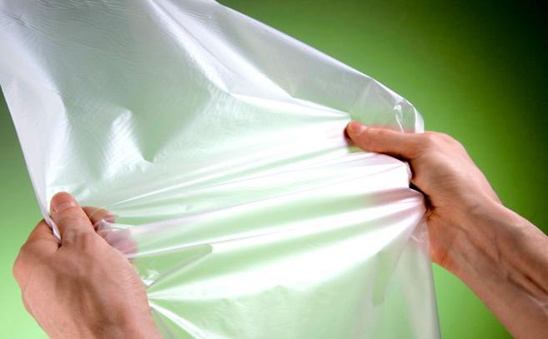
Plastika je fantastična

Slide 3


Ekološki dobici uporabom dostupnih izvora sirovina
LPG
Nafta se uvozi uglavnom radi proizvodnje goriva.
AVIONSKA GORIVA
Plastika se proizvodi od nusproizvoda nafte, koji bi se inače odbacili.
BENZIN/GORIVO
Proizvodnja plastike koristi manje od 3% ukupnih resursa nafte koji bi inače bili odbačeni te oko 5% ukupnih resursa prirodnog plina.
PLASTIKA
PLIN
DIZEL
Postoje dobri ekološki motivi za njeno korištenje.
Distributor Conference 2014
© Copyright Symphony Environmental Ltd

Slide 4
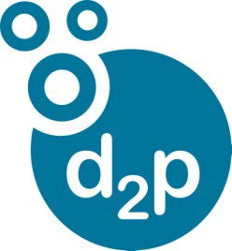
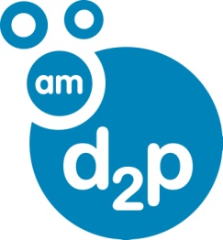
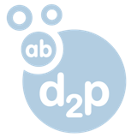
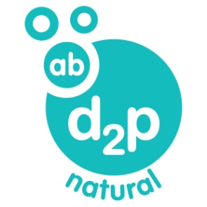
d₂p familija
antimikrobni
antibakterijski
prirodni antibakterijski

Slide 5
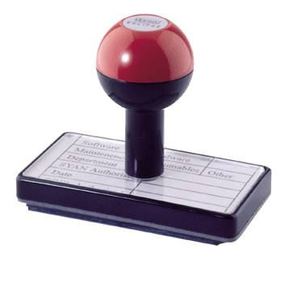

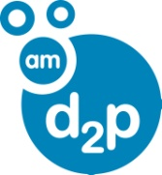
d₂p Antimikrobni
NOVI PROIZVOD
U suradnji s Janssen Pharmaceutica
Dodir s hranom za neke primjene
Dodana vrijednost s Symphony d₂p am
Povećanje životnog vijeka svježe hrane
Briga za zdravlje i borba protiv infekcija u prehrambenoj industriji
Smanjenje zahtjeva za očuvanje hrane
Inhibira rast plijesni na hrani i u drugim primjenama
Razina dodatka 1-2%
Kompatibilni s većinom plastika
Ispitano prema međunarodnim metodama kao što su ISO 16869:2008, ISO 22196:2011, ASTM G21, ISO 846
d₂p antimikrobni proizvodi su jedinstvene formulacije proizvoda od plastike, dizajniranih za sprječavanje kontaminacije s mikrobima radi očuvanja estetskih i funkcionalnih svojstava proizvoda.
Antimikrobni dodaci koriste se za različite namjene. Sprječavaju rast gljivica, bakterija i algi koji mogu uzrokovati gubitak boje, obojenje i mirise koji su opasni po ljudsko zdravlje. Ovi se proizvodi proizvode kao masterbatch koji se dodaje u postupku prerade plastike.

Slide 6
d₂p Antibakterijski
Tehnologija bazirana na srebru
Zdravstvena ispravnost
Dodana vrijednost sa
Symphony d₂p ab
Provedena i ispitana tehnologija bazirana na srebru
Briga za zdravlje i borba protiv infekcija u prehrambenoj industriji
Ispitano prema ISO 22196 i JIS Z 2801 u svrhu prikaza njegove antibakterijske djelotvornosti
Pomaže u zaštiti pojave obojenja, gubitka boje i mirisa
Razina dodatka 1–2 %
Kompatibilno s većinom plastika
Razvili smo d₂p antibakterijski sustav koji osigurava poseban sloj koji predstavlja zaštitu prijenosa infekcije kontaktom sa svakodnevnih plastičnih predmeta. Dizajniran kao masterbatch koji se dodaje u postupku prerade plastike, anorganske prirode, male veličine čestica i visoke temperaturne tolerancije aktivnih dodataka, čine ovaj proizvod idealnim za uporabu u širokom rasponu polimernih procesa.

Slide 7
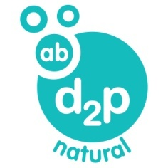
d₂p Antibakterijski - natural
Zdravstvena ispravnost
FDA - GRAS List
EU 10/2011 – Provisional list
Dodana vrijednost Symphony d₂p ab natural
Novo, tehnologija bazirana na bilju. Koristi zakonom zaštićene sve prirodne aktivne sastojke, u suglasnosti sa zdravstvenom ispravnošću prema FDA-(USA) i EFSA- (EU). Aktivni sastojci nalaze se na ZELENOJ LISTI FDA i POZITIVNOJ LISTI - EU REGULATION 10/2011
Briga za zdravlje i borba protiv infekcija u prehrambenoj industriji
d₂p natural objedinjuje jedinstven direktni kontakt s hranom, široki spektar antibakterijskih aktivnih sastojaka s djelovanjem protiv Gram-pozitivnih i Gram-negativnih bakterija, kao što pokazuju ispitivanja od strane nezavisnih laboratorija prema industrijskim normama kao što su JIS Z 2801:2000 i ISO 22196 protiv E.coli i S.aureus.
d₂p natural bazira se na prirodnom ulju ekstrahiranom iz biljaka, sušenom i prevedenom u prah. Symphony je razvio odgovarajući masterbatch za primjenu kod poliolefina, stirenske plastike, poliamida, PVC, polikarbonata i poliestera.

Slide 8

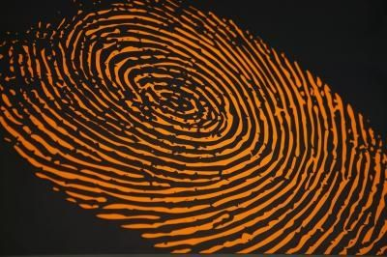

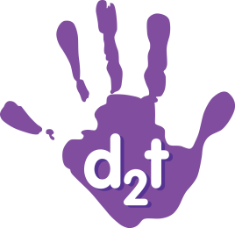
d₂T
Sustav protiv krivotvorenja

Slide 9
Razmjeri krivotvorenja
Do 2015. cijena krivotvorina i piratstva dosegnut će godišnji nivo od $1.7 trilijuna
Godišnje je ugroženo 2.5milijuna radnih mjesta
Crno tržište cigareta svake godine iznosi $50 milijardi
Cijena krivotvorenja lijekova procjenjuje se godišnje na $75 milijardi
Približno 15% svih lijekova prodano u svijetu je krivotvoreno - OVO JE OPASNO
World Health Organisation (WHO)

Slide 10
O d₂t tehnologijama
D₂ trace:
  d₂trace je sustav obilježavanja tehnologije
d₂TAG:
  d₂TAG je vrlo sofisticiran sustav označivanja koji omogućava utiskivanje
  jedinstvenih informacija u vaš proizvod ili njegovu ambalažu

Slide 11
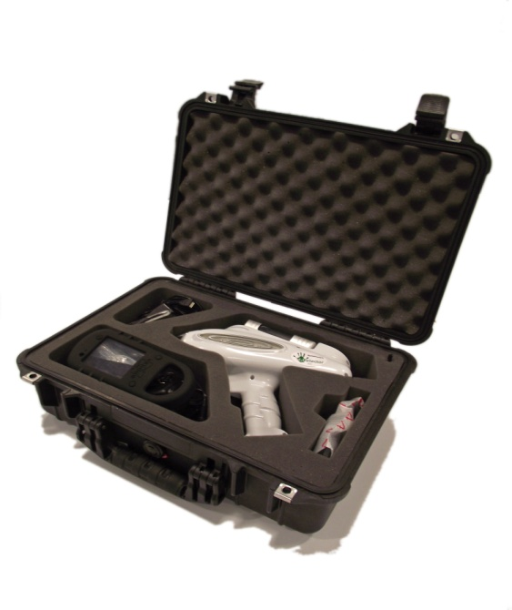
d₂TRACE : Ključne činjenice
Masterbatch sustav osigurava jedinstveno obilježje
Korištenjem Symphony d₂detektora, vaš se proizvod može identificirati unutar 1 minute
d₂TRACE neće djelovati na mehanička,
fizikalna, kemijska i optička svojstva

Slide 12
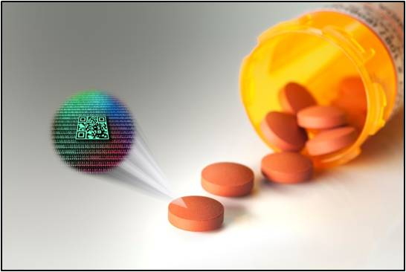
d₂TAG – sofisticirano označivanje
Trebate li više od standardnog obilježavanja?
Trebate li detaljne čitljive podatke, autentičnost i zaštitu brenda?
d₂TAG osigurava sofisticirano rješenje uporabom micro-obilježivača, manjeg od zrnca soli s preko 1 milijardu jedinstvenih kodova
Može se očitavati s malim prenosivim čitačem (dobavljiv)

Slide 13
d₂TAG Ključne činjenice
Proizveden od prozirne silike, visoke čistoće
d₂TAG sadrži podatke o proizvodu kao što su broj serije, datum proizvodnje, lokacija pogona, autorizirane zemlje za prodaju itd.
Obilježivači su biološki inertni
Jestivi
Silika je “Općenito prepoznata kao sigurna” (GRAS) od strane FDA
Visoka temperaturna otpornost (točka taljenja iznad 1600°C)
Pasivna (nema ulazne ili izlazne energije obilježivača)
Neprimjetan raspon veličine (50μm – 100μm), omogućava skrivenu uporabu

Slide 14
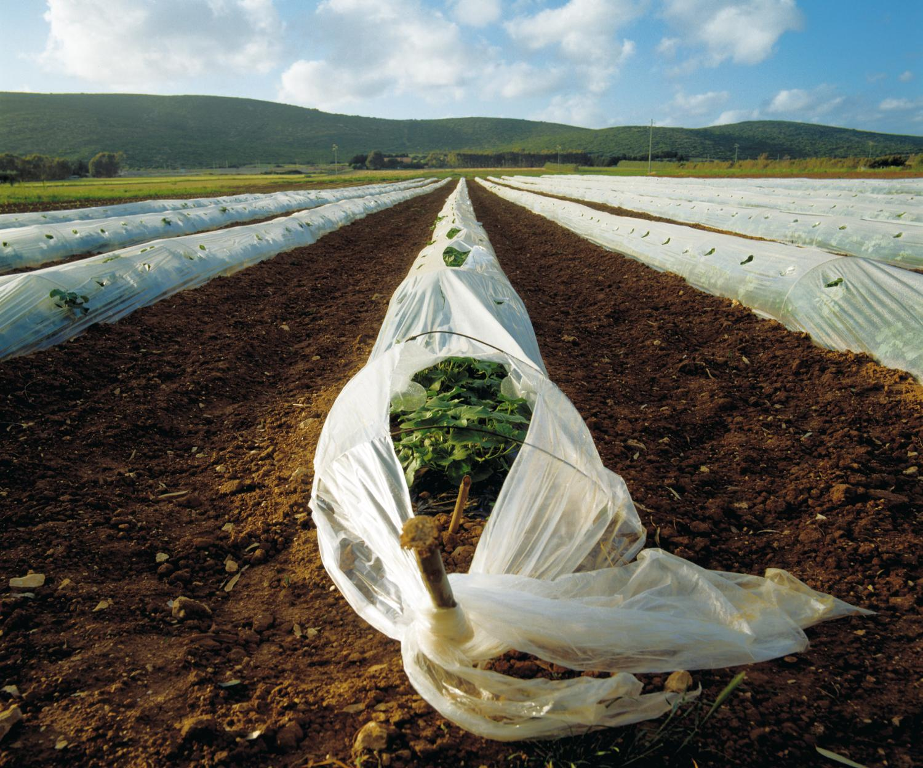
*ČINJENICA
SVAKE GODINE PRIBLIŽNO SE GLOBALNO PROIZVEDE 280 MILIJUNA TONA PLASTIKE
Globalno se
reciklira
svega 3%
University of Cambridge
*ČINJENICA
RAZGRADNJA PLASTIKE MOŽE TRAJATI DESETLJEĆIMA

Slide 15

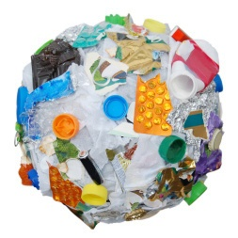

Odlaganje/zbrinjavanje plastike
  Sadašnje aktualne opcije zbrinjavanja plastičnog otpada:
  Tradicionalna odlagališta
  Spaljivanje
  Recikliranje
  Kompostiranje
  SAMO AKO SE
  MOŽE SAKUPLJATI
  Opcija koja se NE preferira:
  Smeće
TREBA GA ZABRANITI
15

Slide 16

Što mi činimo s plastičnim otpadom koji se ne može sakupljati?
Politika osiguranja

Slide 17

d₂w
Tehnologija dodane vrijednosti
Dodavanjem d₂w kod prerade plastike (uobičajeno samo 1%) standardna plastika na kraju njenog „životnog ciklusa” uz prisutnost kisika prevodi se u materijal s različitom molekularnom strukturom. U tom stupnju nema više plastike i nastaje materijal koji je netoksičan i sam po sebi biorazgradiv na otvorenom prostoru u okolišu, isto kao i lišće.
NIJE potrebna visoka temperatura i vlaga
Dok se ne razgradi proizvodi s d₂w zadržavaju mehanička i fizikalna svojstva i uporabljivost kao konvencionalna plastika
Ne razgrađuje se prerano
Razgradnjom u otpadu ne stvara metan
Može se proizvesti na konvencionalnoj opremi za preradu plastike uz standardnu potrošnju energije uz male ili bez povišenja cijene
Notes:
17
MNL

Slide 18
d₂w
Tehnologija dodane vrijednosti
Otpad oceana više ne bi postojao kada bi sva plastika bila oxo-bio
Oxo-bio NIJE toksičan i siguran je s aspekta dodira s hranom
NE sadrži olovo, kadmij ili teške metale
NE uništava vrijedne resurse
NE podupire nastanak smeća
NIJE samo „fragmentirajući”
MOŽE se reciklirati iproizvesti se iz reciklata, vidi www.biodeg.org
Može se jednostavno prepoznati s d2detektorom
Notes:
18
MNL

Slide 19
ZAKONODAVSTVO-EUROPA
NEMA zakonodavstva u EU protiv OXO
Bioplastičari su potrošili milijune na lobiranje
EU Komisija je protiv njihovih pokušaja zabrane OXO
Zakonodavstvo u Italiji je blokirano od strane EU komisije i dalje će biti blokirano ako bude izmijenjen članak 18. Direktive o plastičnom otpadu.
Čl. 36. TFEU “zabrane ne smiju stvarati načine za neosnovanu diskriminaciju ili prikrivenu restrikciju trgovine među zemljama članicama”

Slide 20
ZAKONODAVSTVO-DRUGDJE
U Pakistanu, UAE i ostalim zemljama Afrike i Azije te također u Srbiji, Kosovu i Makedoniji je obvezno korištenje oxo-bio tehnologije za proizvode kratkog životnog ciklusa
200 milijuna ljudi
Uporabom prenosivog d2detektora provjera sukladnosti
U ove se zemlje NE MOŽE izvoziti „old-fashioned” plastika

Slide 21
BIOPLASTIKA
NE MOŽE se reciklirati s standardnom plastikom – (vidi EuPC i Roediger reports) http://www.biodeg.org/position-papers/recycling/?domain=biodeg.org
Preskupa je za svakodnevnu uporabu – cijena je do 400 % viša u odnosu na standardnu plastiku
NIJE „obnovljiva”. Neke od ovih plastika sadrže 30 do 70 % proizvoda baziranih na nafti. Čak u odnosu na „bio-based” sadržaj, utrošena su značajna neobnovljiva fosilna goriva i stvara se CO₂
Prema UN i EU Parlamentu nije poželjno da se koriste resursi zemlje i vode za uzgoj usjeva za proizvodnju plastike. Ovi se resursi trebaju koristiti za proizvodnju hrane za ljude u svijetu koji nemaju što jesti.
NIJE pogodno za kućno kompostiranje

Slide 22
BIOPLASTIKA
Ne bi se trebala opisati kao „biorazgradiva” zbog toga što su ove plastike bile ispitane prema EN13432 na biorazgradnju samo u posebnim uvjetima koji se nalaze u industrijskim kompostanama
Ne bi se trebala opisati kao „kompostirajuća” zbog toga što se pretvore u CO2 plin, ne u kompost.
One stvaraju metan duboko u odlagalištima
One su općenito deblje i veće mase, tako da za prijevoz treba više kamiona, koriste više prostora na cestama, troše više goriva, i ispuštaju više CO₂ i ostalih oblika onečišćenja atmosfere
LCA provedenog od strane Interteka, objavljeno od strane UK vlade u 2011. te LCA provedenog od strane Interteka u 2012. nađeno je da standardna plastika i oxo-bio plastika imaju bolji LCA nego “kompostirajuća” plastika ili papirne vrećice.
http://www.biodeg.org/files/uploaded/Intertek_Final_Report_15.5.12(9).pdf

Slide 23
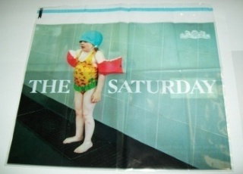
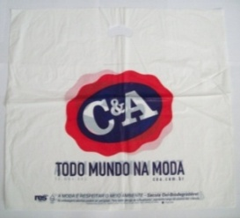
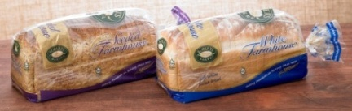
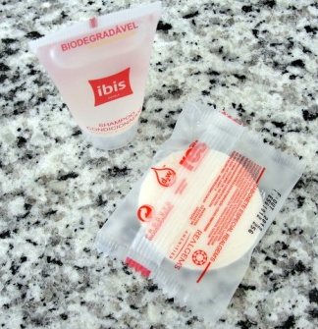
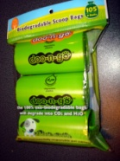
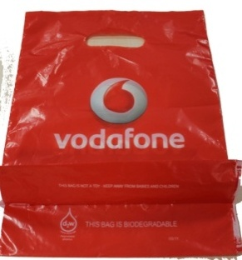
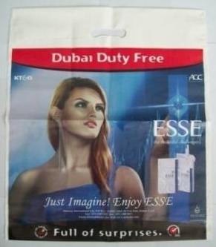
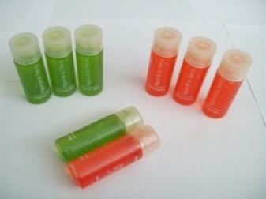
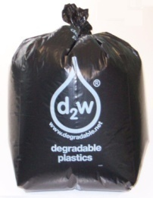
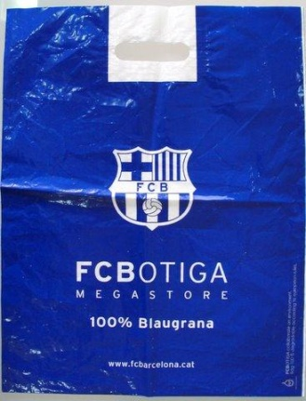

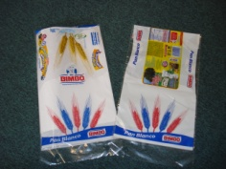
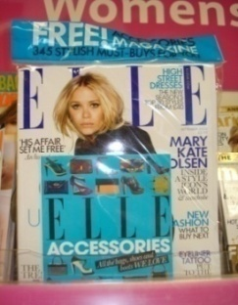
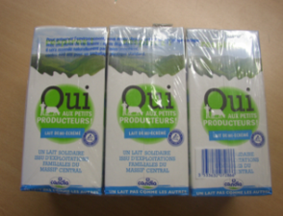
Dostupni proizvodi
PE, PP i savitljivi PET
Carrier bag for C&A
Omoti za kruh i ambalaža za brzu hranu
Vrećice za izmete kućnih ljubimaca pokupljenih u
parkovima, vrtovima i drugdje
‘‘Bubble-wrap’’
Prianjajući film (cling film)
Vrećice za nošenje ili “Shopper-bags”
Ambalaža za smrznutu hranu
Vreće za otpad i umeci za kante
Rukavice i pregače
Omoti za novine i magazine
Kruti proizvodi kao što su boce,tube i šalice
Stezljivi omoti i omoti za palete
Bread wrapper for Roberts Bakery
Dogs Poo bag
Carrier bag for Dubai Duty Free
NH Hoteles Shampoo bootles
d₂w bin bags
Bread wrapper for Bimbo
Frozen bag for Tesco
Newspaper wrapper for
Sunday Times
Newspaper wrapper for Elle
Milk wrapper for Candia
Notes:
23
MNL

Slide 24

















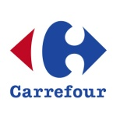






























Neki od glavnih korisnika d₂w

Slide 25
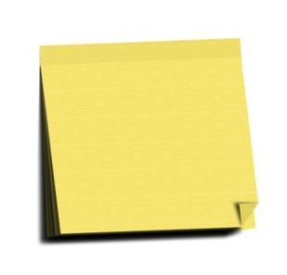
d₂w - Certifikacije
BS 8472 – prva norma u Europi za ispitivanje plastike na razgradanju na otvorenom prostoru okoliša
  ● Podobni za kontakt s hranom. Svi tipovi d₂w su u skladu sa zahtjevima:
      EU 2002/72/EEC Direktiva za direktan dodir s hranom i sve izmjene i dopune.
      FDA američki zahtjevi glede proizvoda koji dolaze u direktan dodir s hranom.
      CFIA kanadski zahtjevi za proizvode koji dolaze u direktan dodir s hranom.
      ANVISA brazilski zahtjevi za proizvode koji dolaze u direktan dodir s hranom.
      UAE norme UAE.S5009/2009 - Odobreno

Slide 26
d₂w - Certifikacije
      Razgradivo – ispitano prema ASTM norma D6954, British Standard 8472 i ISO 4892/2, ISO 4892/3.
      Biorazgradivo – ispitano od strane nezavisnog laboratorija prema ISO 17556 Applus (Spain), PYXIS (UK), University of Pisa (Italy), RAPRA (UK) and UFSCar / UNESP (Brasil), SPI Sweden, AFNOR AC T 51-808 (France)
      NE toksično u kompostu ispitano prema OECD 208 i EN13432 – ispitano u nezavisnim laboratorijima Applus i OWS (Belgium).
      Odsutnost zabranjenih kemikalija prema Direktivi o ambalaži.
      Certificirano od strane Oxo-biodegradable Plastic Association (“OPA”) – www.biodeg.org
BS 8472 – prva norma
u Europi za ispitivanje
plastike na razgradanju
na otvorenom prostoru okoliša

Slide 27
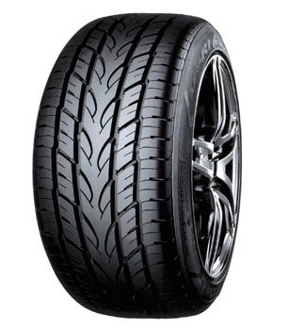

Zašto recikliranje guma?
Lokalne teme globalnih razmjera
Količina otpadnih guma u 2011.
Europa - 3.3 milijuna tona
USA - 4.6 milijuna tona
Japan - 0.8 milijuna tona
Širom svijeta - 1.4 milijardi guma

Slide 28
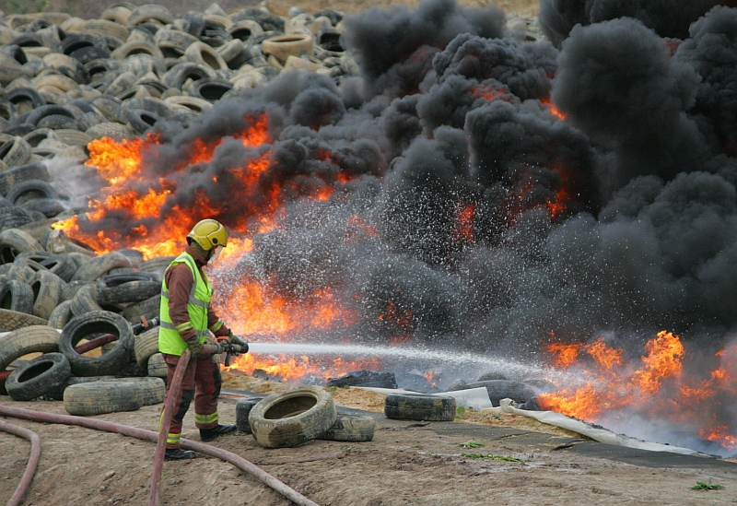
Why Tyre Recycling?
Teme?
1983. – Winchester, Virginia. 6 milijuna guma – 9 mjeseci gašene. Lokalno je područje zagađeno olovom i arsenom.
1984. – Everett, Washington. 4 milijuna guma – 7 mjeseci gašene. Vatrogasci su bili u nemogućnosti da ih ugase.
1989. – Heyope, Wales. 10 milijuna guma – 15 godina +
Issues? What issues?
Europe - 2.6 million tons
USA – 4.6 million tons
Japan 0.8 million tons
Worldwide – 1.4 billion tons

Slide 29
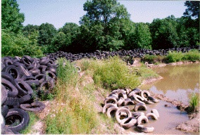
Zdravlje ljudi
    Malarija
    250 milijuna slučajeva, milijun mrtvih
    Tropska groznica
    100 milijuna inficiranih, 250,000 mrtvih
Notes:
Developed and first world countries don’t escape the mosquito either.
West Nile Virus produces one of three different outcomes in humans. The first is an asymptomatic infection; the second is a mild febrile syndrome the third is a neuroinvasive disease termed West Nile meningitis or encephalitis.
The second - fever, headache, chills, and symptoms like those of the flu. Occasionally there is a short-lived truncal rash and some patients experience gastrointestinal symptoms including nausea, vomiting, loss of appetite, or diarrhoea.
The more dangerous encephalitis is characterized by a decreased level of consciousness, sometimes approaching near-coma. Deep tendon reflexes are hyperactive at first, later diminished.

Slide 30
Recikliranje guma
Symphony nova tehnologija koristi ultra-visoki tlak vode za pretvorbu otpadnih guma u sitne čestice (zrnca) gume i čisti čelik
Usitnjene čestice gume se sortiraju prema veličini čestica pomiješane s finim prahom i prodaju po višim cijenama – najinteresantnije je miješanje s izvornom gumom za proizvodnju inženjerskih komponenata uključujući i nove gume.
Čelik je standardna roba i prodaje se kao visokokvalitetni otpad.
Niska cijena kapitala i održavanja ( usporedba s sadašnjim procesima)

Slide 31







Symphony Environmental Technologies Plc.
  Globalni brendovi uključujući d₂p , d₂w i d₂t
  Jedino javno britansko dioničarsko društvo s tehnologijom kontroliranog životnog ciklusa plastike
  Članovi ‘AIM’ “SYM” i US tržišta u New York pod Bank of NY “SETPY”
  Mreža koja pokriva 96 zemalja svijeta
  High-Tech oprema za ispitivanje u Symphony vlastitom laboratoriju
  Symphony znanstveni, tehnički i marketinški timovi osiguravaju proizvodnju i podršku prodaji
  Symphony akreditirana prema ISO:9001 i ISO:14001
  Symphony Recycling - Vrednovanje otpada kroz tehnologije recikliranja
A British Public Company

